Slide 1
Мастер – класс «Дистанционная оценка знаний учащихся в период приостановления учебного процесса»

Slide 2
Цель: ознакомление с алгоритмом создания онлайн тестов по предмету «Технология» для успешного освоения обучающимися образовательной программы в период приостановления учебного процесса

Slide 3
Планируемые результаты
Для учителя:
- возможность выявить насколько учащиеся умеют самостоятельно работать с различными источниками информации;
-определить уровень знаний по разделам программы;
-проанализировать, какие именно вопросы у учащих вызывают затруднения.
Для ученика:
при выполнении тестов ученик самостоятельно изучит тему урока с использованием интернет – ресурсов, учебника, дополнительной литературы;
при работе над проектом учащийся имеет возможность без особых усилий провести анкетирование, проанализировать полученные результаты, сделать выводы.

Slide 4
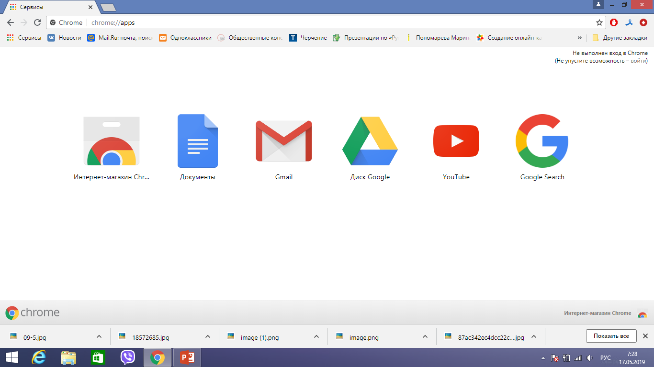

Slide 5
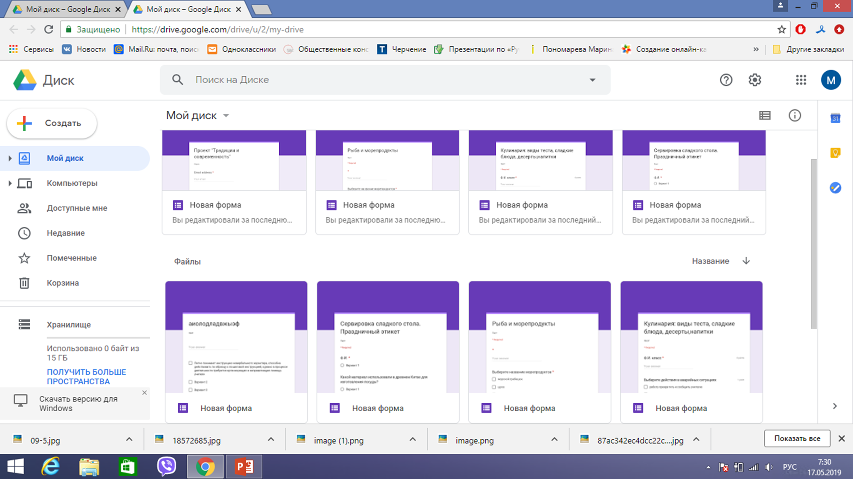

Slide 6
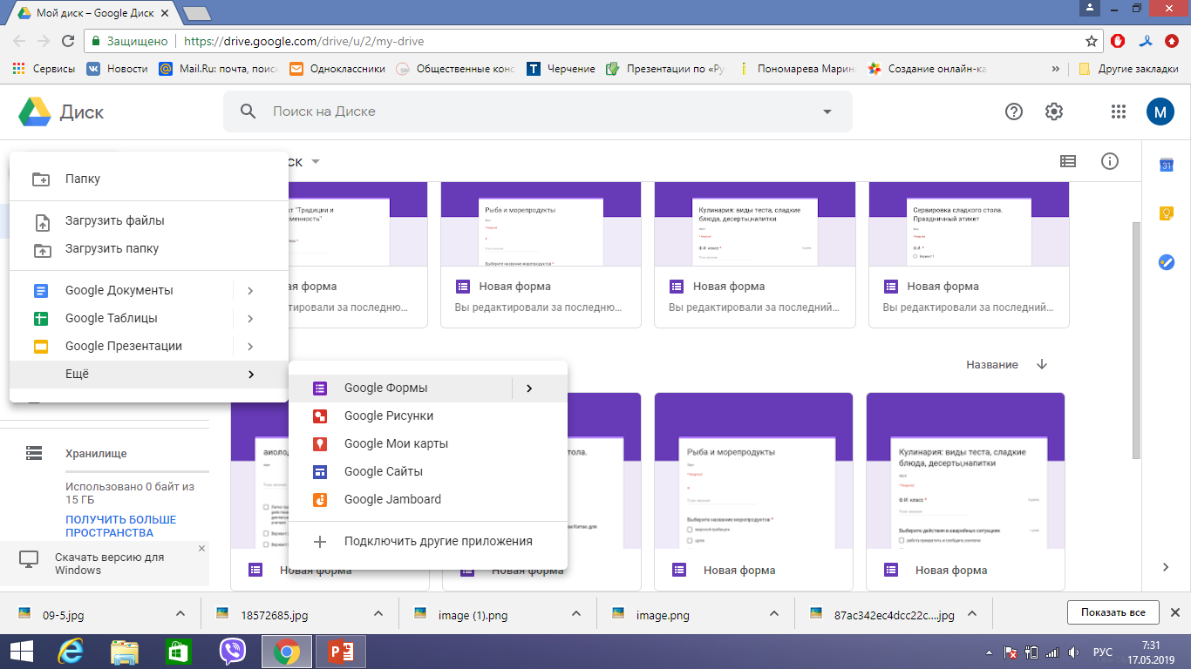

Slide 7
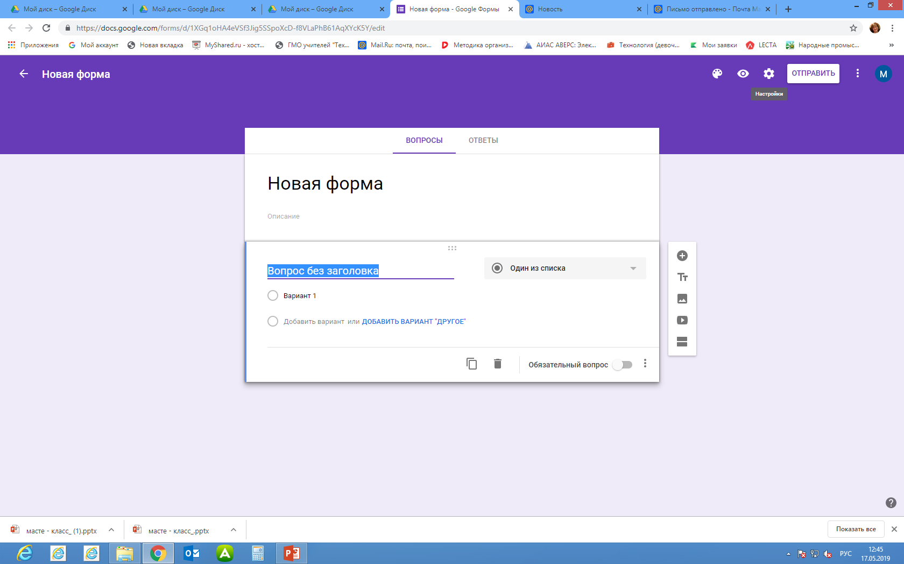

Slide 9
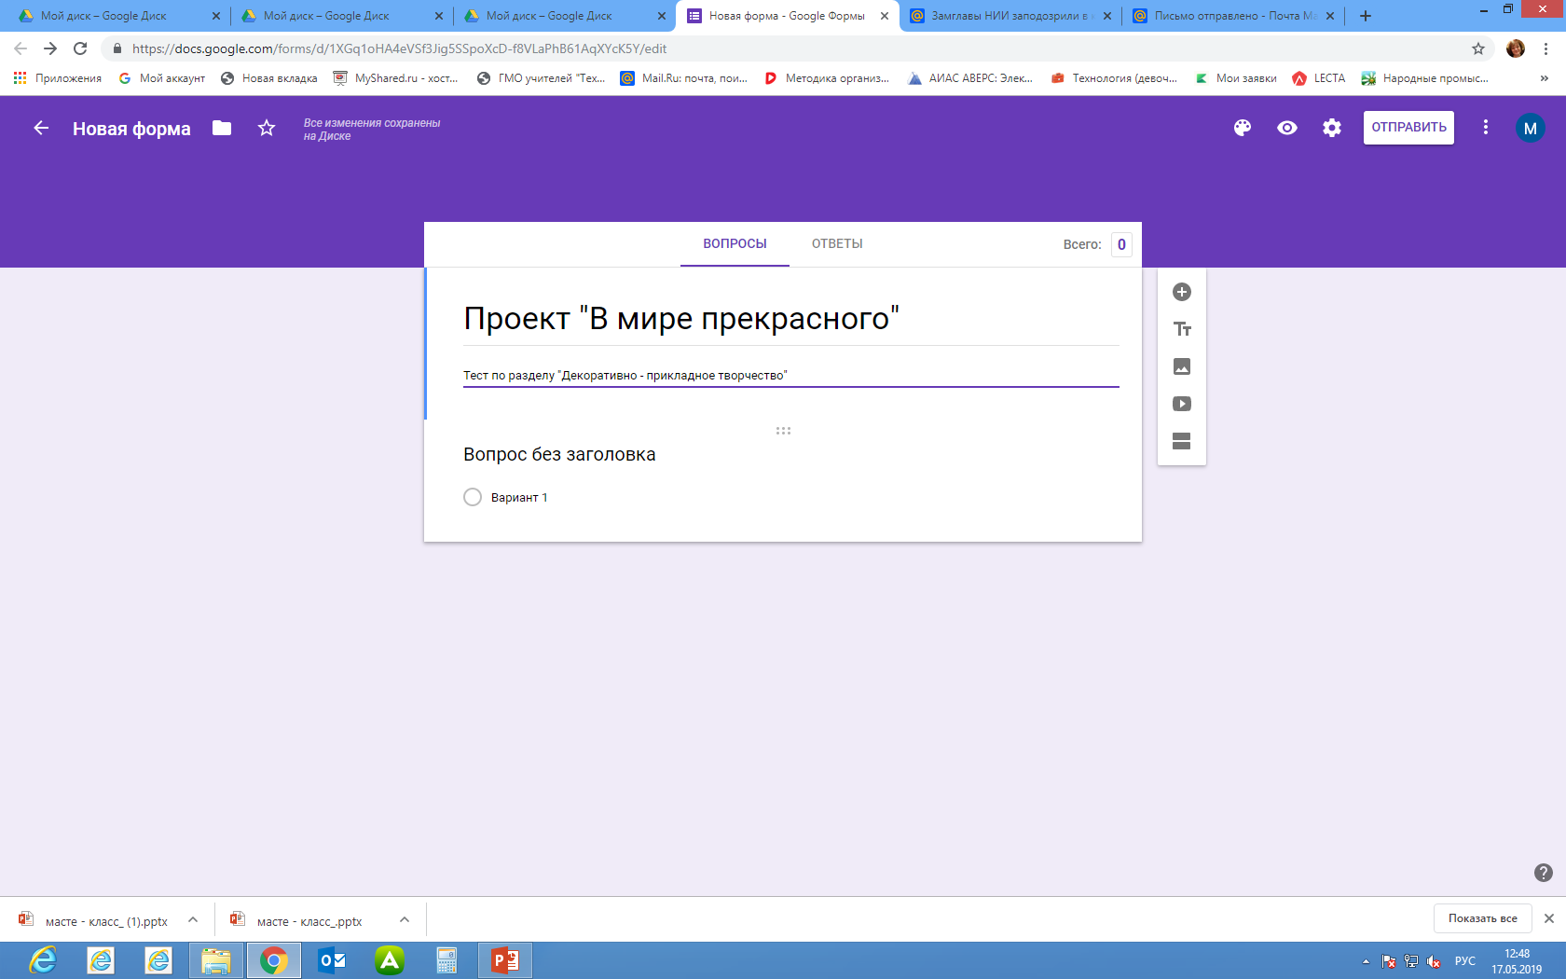

Slide 10
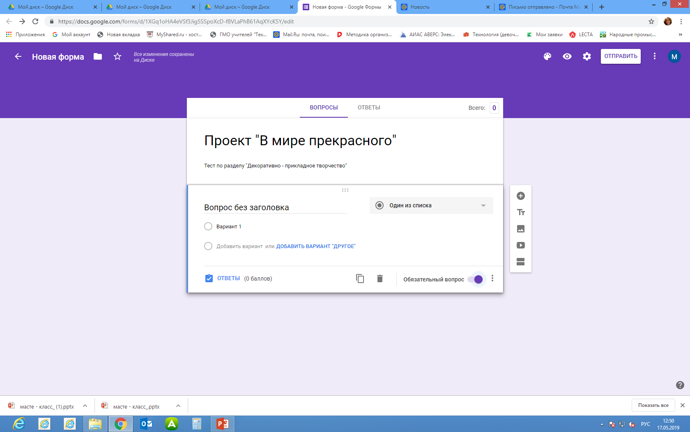

Slide 11
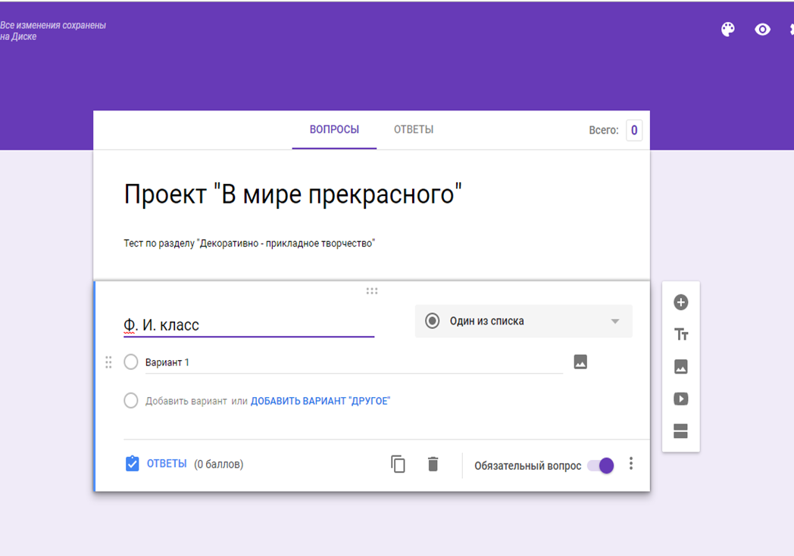

Slide 12
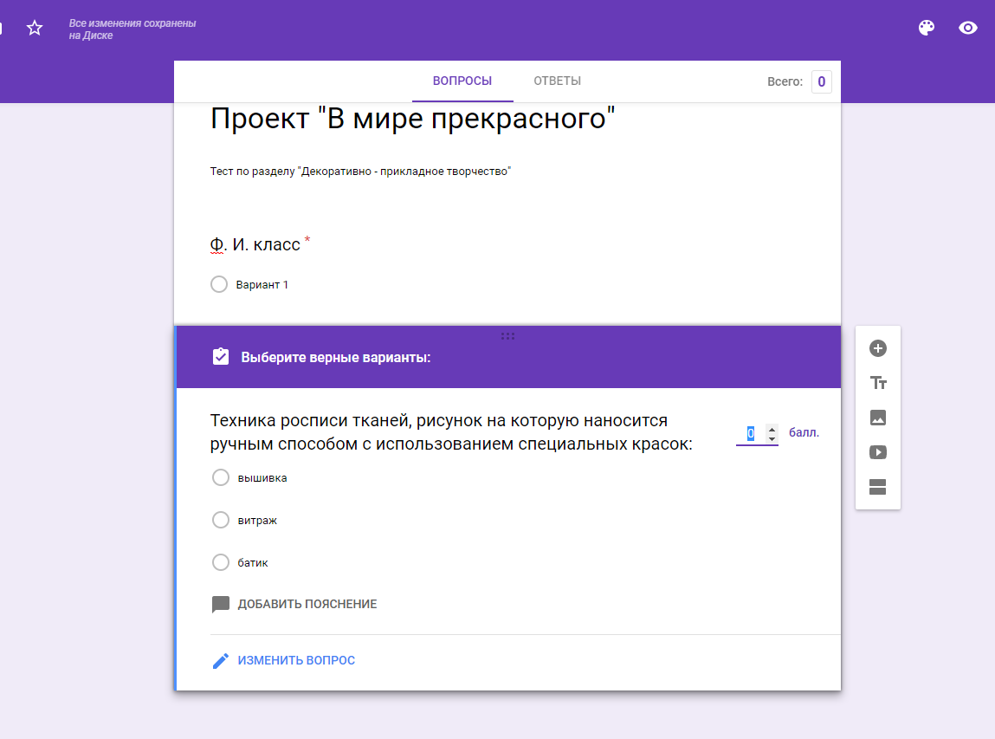

Slide 14
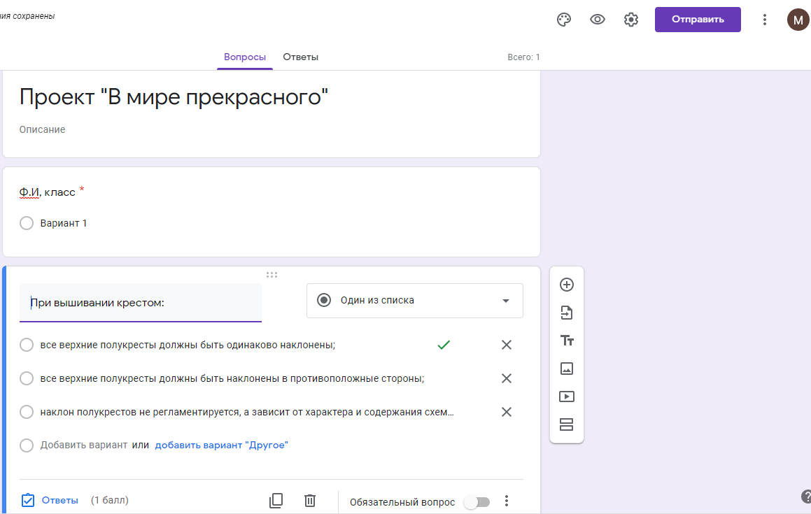

Slide 15
В группу класса, отправляете
данную ссылку.
Учащиеся проходят тест, Вы ответы получаете автоматически.
Система проводит анализ полученных ответов как на всю группу респондентов, так и на отдельного ученика.

Slide 16
Допущены ошибки:

